Slide 1
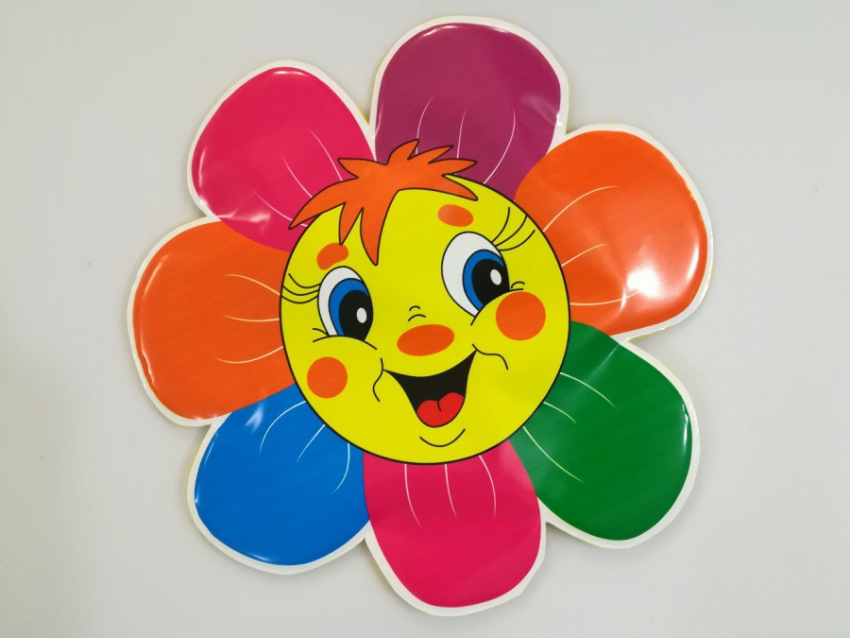
Родительское собрание в старшей группе

Slide 2

Повестка дня:
1) Организационные вопросы на данный период;
2) Рассмотреть возрастные и индивидуальные особенности детей 5-6 лет;
3) Режимные моменты;
4) Познакомить родителей с задачами и особенностями образовательной работы, задачами дошкольного учреждения на новый учебный год;
5) Обновить анкетные данные семей воспитанников;

Slide 3

Уважаемые родители!
Поздравляем всех вас с началом нового учебного года. Мы очень рады встретиться с вами и вашими детьми в нашем детском саду .За лето все детки так заметно подросли и стали еще старше.
Наши дети стали на год взрослее и перешли в старшую группу .С чем мы вас и поздравляем !

Slide 4
Возрастные особенности детей в возрасте 5-6 лет.
Особенности развития ребенка 5-6 лет. Этот период жизни ребенка принято называть старший дошкольный возраст. В это время ваш ребенок активно познает мир, взаимоотношения людей и уже готов приобретать конкретные знания, которые будут постепенно готовить его к школе.
Развитие личности ребенка 5-6 лет. Самым главным новшеством в развитии личности ребенка 5-6 лет можно считать появление произвольности, то есть способность самостоятельно регулировать свое поведение. Дети не отвлекаясь на более интересные дела, могут доводить до конца малопривлекательную работу (убирать игрушки, наводить порядок в комнате и т. п.). Это становится возможным благодаря осознанию детьми общепринятых норм и правил поведения и обязательности их выполнения.
Происходят существенные изменения в представлении ребенка о самом себе, о своем Я. В этом возрасте ребенок уже достаточно хорошо представляет какими качествами он обладает и начинают появляться представления какими качествами ребенок хочет обладать, каким бы он хотел стать. То есть дети начинают понимать категории желательных и нежелательных чертах и особенностях. Но поскольку этот процесс только начинается, ребенок не имеет отдельно взятого представления о том, каким он должен быть, поэтому он обычно хочет быть похожим на героев сказок, фильмов или знакомых людей. Эта важное новообразование в личности ребенка является началом появления учебной мотивации. То есть, учиться ребенка побуждает не столько интерес к дисциплинам, сколько желание видеть себя «умным», «знающим», «умеющим», особенно по сравнению со сверстниками.
К 5-6 годам дети способны внимательно слушать педагога, понимать и удерживать цель занятия. Но при условии значимости мотива действий, а для этого необходимо применять игровую структуру в обучении.

Slide 5
Именно в этом возрасте сверстник приобретает очень серьезное значение для ребенка. Оценки и мнение товарищей становятся для них существенными. Происходит разделение детей на более заметных и «ярких», которые пользуются симпатией у сверстников, и менее заметных, не пользующихся популярностью в детской среде. При оценке поступков сверстников дети часто категоричны и требовательны, при этом в отношении собствен­ного поведения, как правило, более снисходительны и недостаточно объективны. Формирование социального статуса ребенка и его личной самооценки во многом зависит от оценки окружающих его взрослых и в первую очередь родителей..
К 5-6 годам ребенок приобретает понимание системы первичной половой идентичности, то есть он отчетливо представляет качества, которыми обладают мужчина и женщина, особенности проявления чувств, эмоций, специфика поведения, внешности, профессии. И как следствие, при выборе в общении сверстников противоположного пола мальчики опираются на такие качества девочек, как красота, нежность, ласковость, а девочки - на такие, как сила, способность заступиться за другого.
Расширяется интеллектуальный кругозор детей. Их интересы постепенно выходят за рамки ближайшего окружения детского сада и семьи. Дети активно интересуются окружающим социальным и природным миром, необычными событиями и фактами. При этом ребенок пытается самостоятельно осмыслить и объяснить получен­ную информацию. К 5 годам детей можно назвать «маленькими философами», которые ежедневно самостоятельно делают маленькие «открытия». А также дети с большим интересом готовы слушать истории из жизни родителей, бабушек и дедушек.

Slide 6
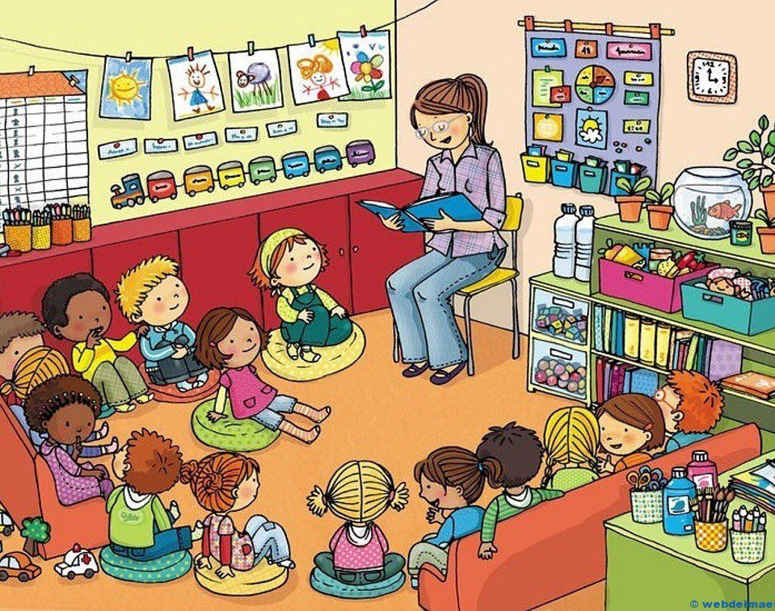
Основные направления развития детей ,образовательные области: Физическое развитие, Художественно- эстетическое развитие,(Музыка, Рисование, Лепка/Аппликация), Ознакомление с окружающим миром , Речевое развитие, Математика.
;

Slide 7

Математика
Высокий уровень развития математических представлений предполагает: Умение самостоятельно обследовать, сравнивать, сопоставлять, геометрические тела и фигуры, по длине, ширине, высоте, объёму, массе; Определять своё местонахождение среди окружающих предметов и направление движения (прямо, влево, ближе, внутрь круга и т. д.); Освоение временных отношений (дни недели, части суток, название месяцев); Освоение количественного и порядкового счёта в пределах 10 и цифр от 0 до 9; сравнение чисел, уравнивание неравенств; определение состава чисел из единиц и двух меньших в пределах 5; Умение измерять временные отрезки (5 – 10 минут) с помощью песочных часов, а расстояние – условной меркой; Представление о неизменности количества и величины (массы, объёма) независимо от условий;

Slide 8

Развитие речи
Достижения ребенка к концу учебного года. В связной речи: Самостоятельное построение игровых и деловых диалогов. Пересказ литературных произведений; В описательных рассказах-точный и правильный подбор слов, с использованием прилагательных и наречий; Сочинение сюжетных рассказов по картине и из личного опыта в соответствии с логикой повествования; Внимательное выслушивание рассказов сверстников, вычленение речевых ошибок и доброжелательно их исправление; В овладении словарем: Освоение и использование в речи новых слов (названий профессий, учреждений, техники, инструментов труда; слов, обозначающих оттенки цвета; личностные характеристики человека (честность, справедливость, доброта), его состояния и настроения; объединение предметов в группы на основе существенных признаков и называние их (мебель, овощи, транспорт)

Slide 9

Окружающий мир
Достижения ребенка к концу года: Сформированность представлений о живой и неживой природе, сезонных изменениях в ней и деятельности человека; Растениях, грибах, животных как представителях живого в мире природы; их основных жизненных функциях и потребностях, среде обитания; О природных сообществах животных и растений, их взаимосвязи и особенностях приспособления к среде обитания и сезонным изменениям в ней; Человеке как живом существе, его сходстве с другими живыми существами и отличиях; природоохранной деятельности человека; О ценности природы как среде жизни человека;

Slide 10
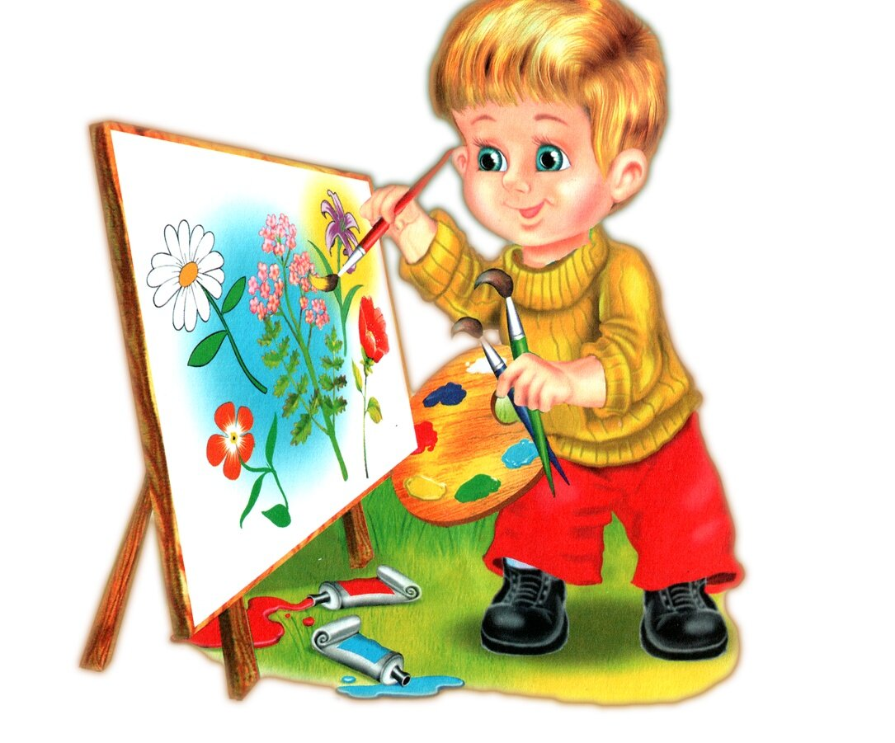
Художественно-эстетическое развитие
Овладение техническими умениями изобразительного искусства В рисовании: применение различных материалов и инструментов (пастель, мелки, акварель, витражные краски, гелиевые ручки, фломастеры), пользование палитрой, создание новых цветовых тонов и оттенков; различные способы рисования кистью (всем ворсом, концом кисти, примакиванием и т. д.) В аппликации : использование различных материалов (бумаги, ткани, природных и бросовых материалов); освоение техники симметричного и ажурного вырезания, обрывной и объёмной аппликации, коллажа; вырезание кругов и овалов, коротких и длинных полосок и т. д. В лепке: применение различных материалов (пластилин, тесто, снег, песок, воск); создание объёмных и рельефных изображений (рисование пластилином, отпечатки, рисунок стекой); лепка конструктивным и смешанным способом, сглаживание поверхности предмета, вылепливание мелких деталей; создание многофигурных композиций;

Slide 11
Памятка для родителей ! Важно знать!
Памятка « Правила для родителей».
1. Приводить ребенка в детский сад до 8.00 ч.; в чистой, опрятной и удобной одежде и обуви, с необходимым комплектом сменного белья, с аккуратно причесанными волосами и коротко подстриженными ногтями; здоровым (обо всех случаях недомогания ребенка извещайте воспитателя).
2. Выявленные при утреннем приёме больные и дети с подозрением на заболевание в детский сад не принимаются.
3. Информировать воспитателя об отсутствии ребенка в связи с болезнью в день заболевания
4. После перенесенного заболевания представляется справка о состоянии здоровья ребенка от участкового врача-педиатра.
5. Лично передавать и забирать ребенка у воспитателя. Нужно написать заявление на имя заведующего, если право забирать ребенка передоверяете родственникам или детям старше 16 лет.
6. Накануне предполагаемого отсутствия ребенка в детском саду по семейным обстоятельствам (отпуск, летний период, санаторно-курортное лечение и пр.) оставьте заявление воспитателю.
7. Вносить плату за содержание ребенка в детском саду не позднее 10-числа каждого месяца. Своевременно представляйте документы, подтверждающие льготы по оплате за содержание ребенка в детском саду.
8. Соблюдать этические нормы в общении с детьми и сотрудниками детского сада.

Slide 12

Мы хотим закончить нашу встречу этими прекрасными строками:
Возьмите чашу терпения,
Влейте туда полное сердце любви,
Бросьте две пригоршни щедрости,
Плесните же юмора
Посыпьте добротой,
Как можно больше Веры,
Перемешайте,
Потом намажьте на кусок,
Отпущенной вам жизни
И предлагайте всем
Кого встретите
На своём пути

